Slide 1

Co s daty?
Azure ML
Jan Pospíšil
janpos@microsoft.com
@pospanet

Slide 2
Agenda
Digitální data
  Jaká digitální data o sobě vytváříme pro ostatní
Prediktivní analýza dat (Strojové učení)
Azure Machine Learning
(nejen) Online retail prodej
  Stávající data
  Sběr dat
  Scénáře pro podporu prodeje
Azure ML demo

Slide 3
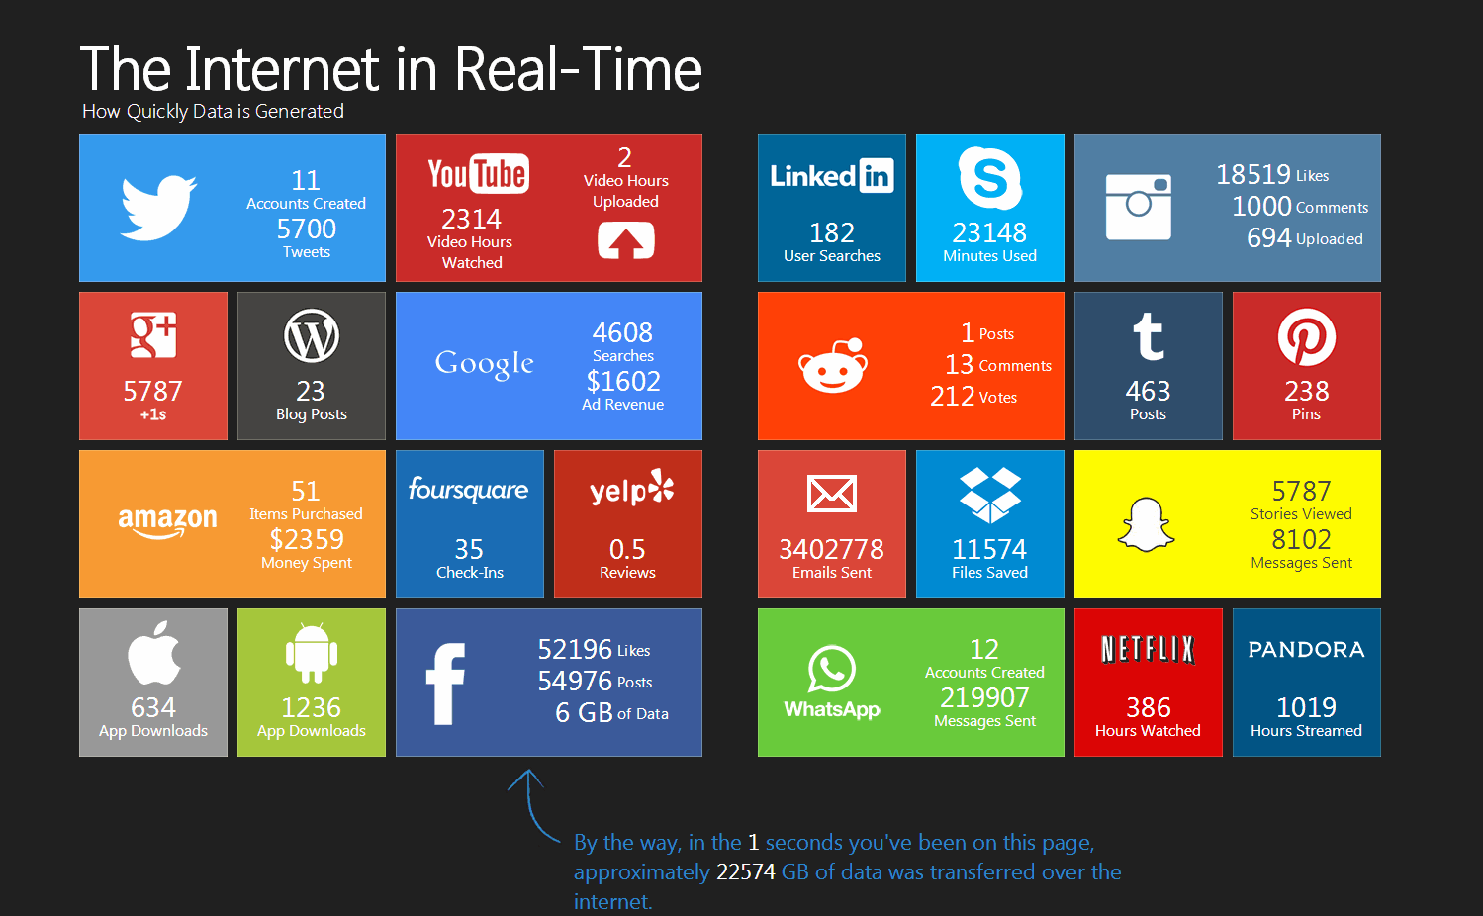

Slide 4
Digitální stopa - neúmyslná
Telekomunikace
Bezpečnost
Obchod
Úřady
Transport
…
Notes:
Kamerový systém,
Autorizace
https://maps.google.com/locationhistory/b/0

Slide 5
Strojové učení

Slide 6

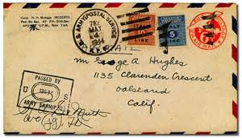
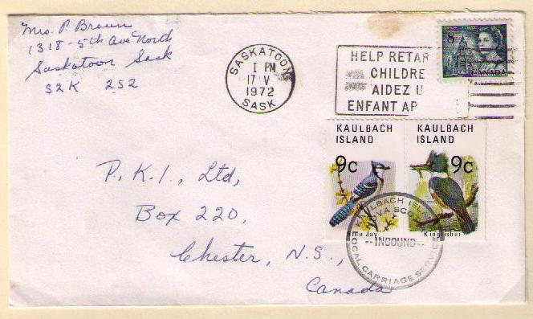

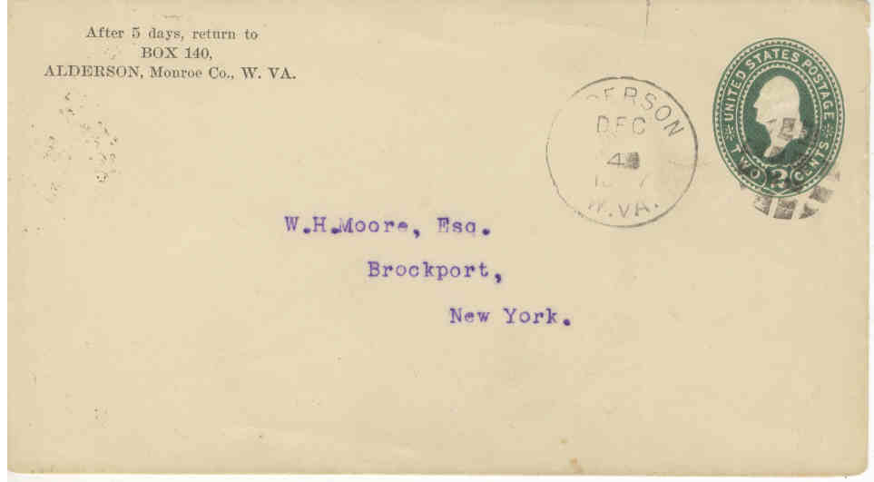

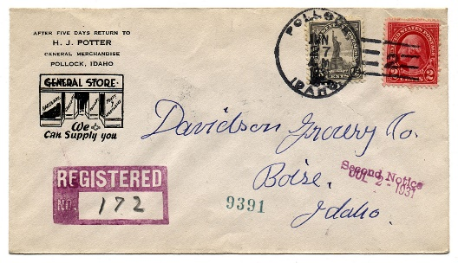

Slide 7
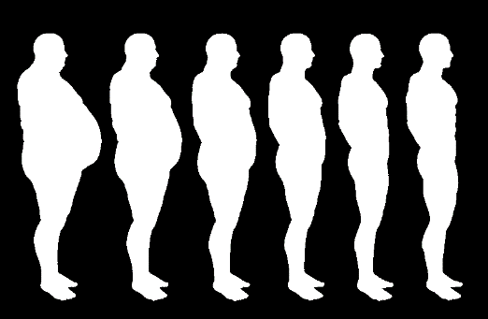

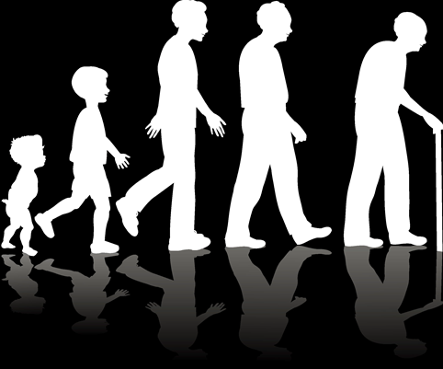


Slide 8
Data Science (Datová analýza, analýza dat, datová věda... ???)
Věda
  Věda je propracované a obecné empirické a rozumové poznávání, vycházející z pozorování, rozvažování nebo experimentu.
  Věda je systém metodicky podložených, objektivních vět o určité předmětné oblasti. Předmětnou oblastí je přitom každý fakt uchopitelný buďto bezprostředně, nebo pomocí instrumentálních, pomocných prostředků.
Expedimentování
  Hraní si s daty - Kvalifikace
Vylepšování
  Hraní si s parametry - Kalibrace
Problém
  Jak ...?
Výzkum
  Bing, Google, Wikipedia, ...
Hypotéza
  Co třeba ...?
Expediment
  Pojďme to zkusit ...
Analýza
  Funguje to?
Závěr
  Zkusme jiný přístup.

Slide 9
Machine Learning (Strojové učení)
Hledání (a vysvětlení) vzorů v datech
Nahrazuje „programování datové manipulace“ „dodáváním dat pro manipulaci“
  Systém se učí na základě dat dodaných uživatelem
  Extrahuje „znalost“ z učení do predikce
  Generalizování

Slide 10
Machine Learning (Strojové učení)
Supervised learning – Učení s učitelem
  Předpovídání budoucnosti
  Učení se s historie pro předpovídání budoucnosti
Unsupervised learning – Učení bez učitele
  Pochopení historie
  Hledání významu dat
  Učení se struktury dat
  Redukce dat pro použití

Slide 11
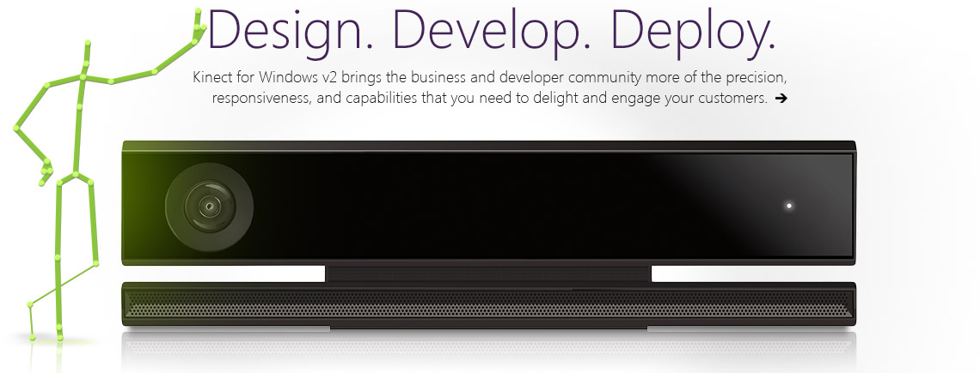
ML in action - Supervised

Slide 12
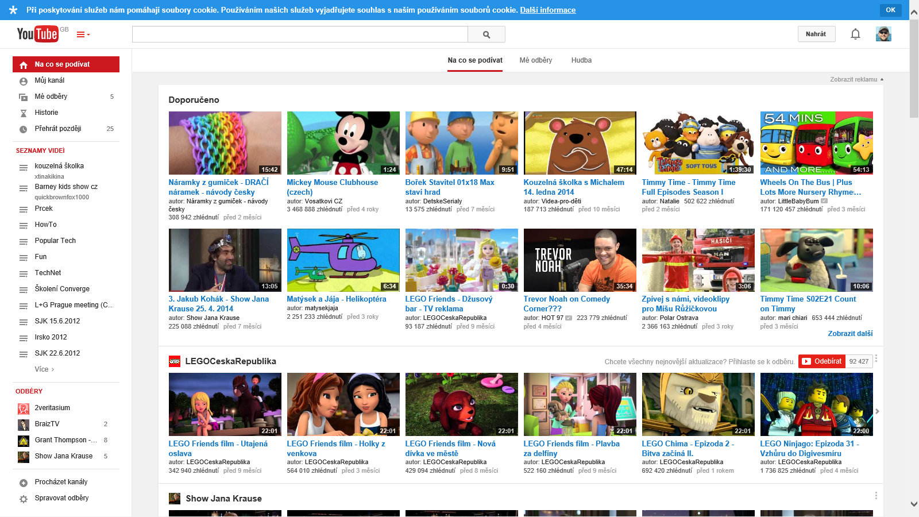
ML in action - Unsupervised
Notes:
Google translate

Slide 13
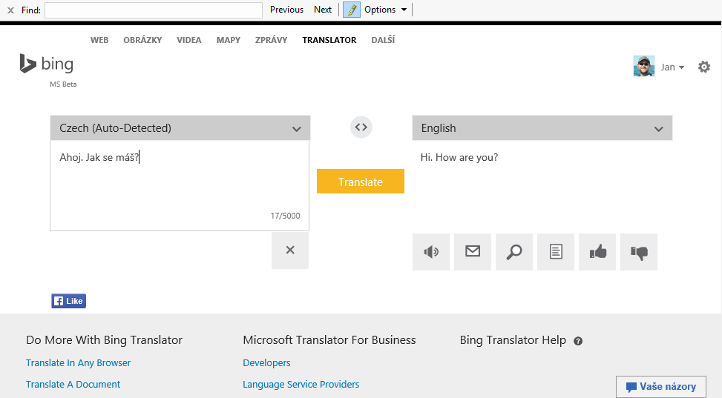
Použití ML
Detekce spamu
OCR
Zpracování přirozeného jazyka
Jazykové překlady
Biologie, medicína
Robotika
NP neúplné úlohy
Atd ...

Slide 14




Proces ML
data
predict
1
4
clean
transform
maths
model
2
3

Slide 15
Azure ML

Slide 16
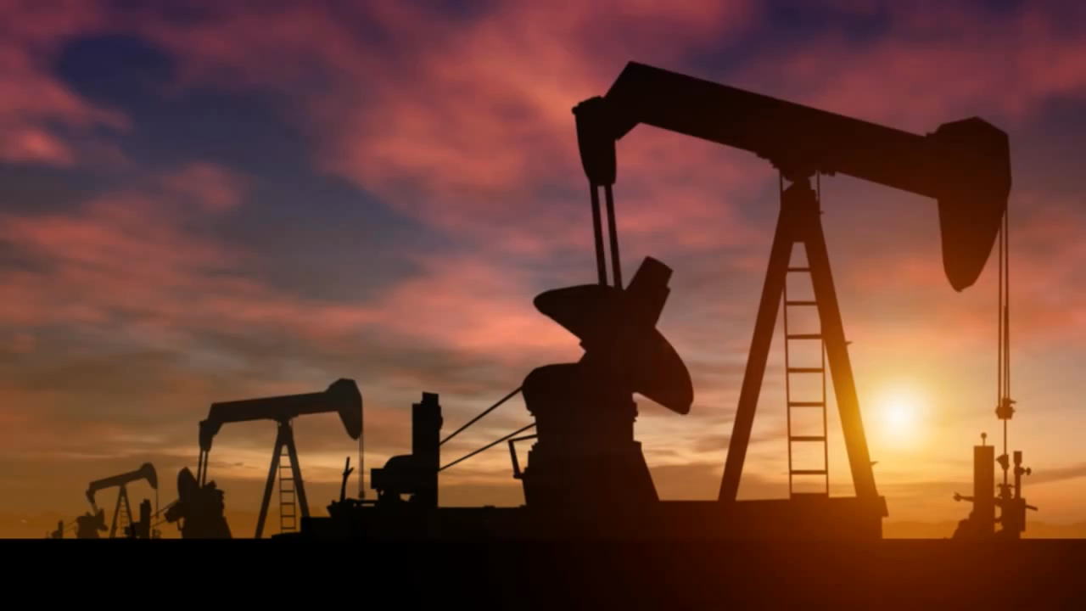
Stroje se nikdy neporouchají

Slide 17
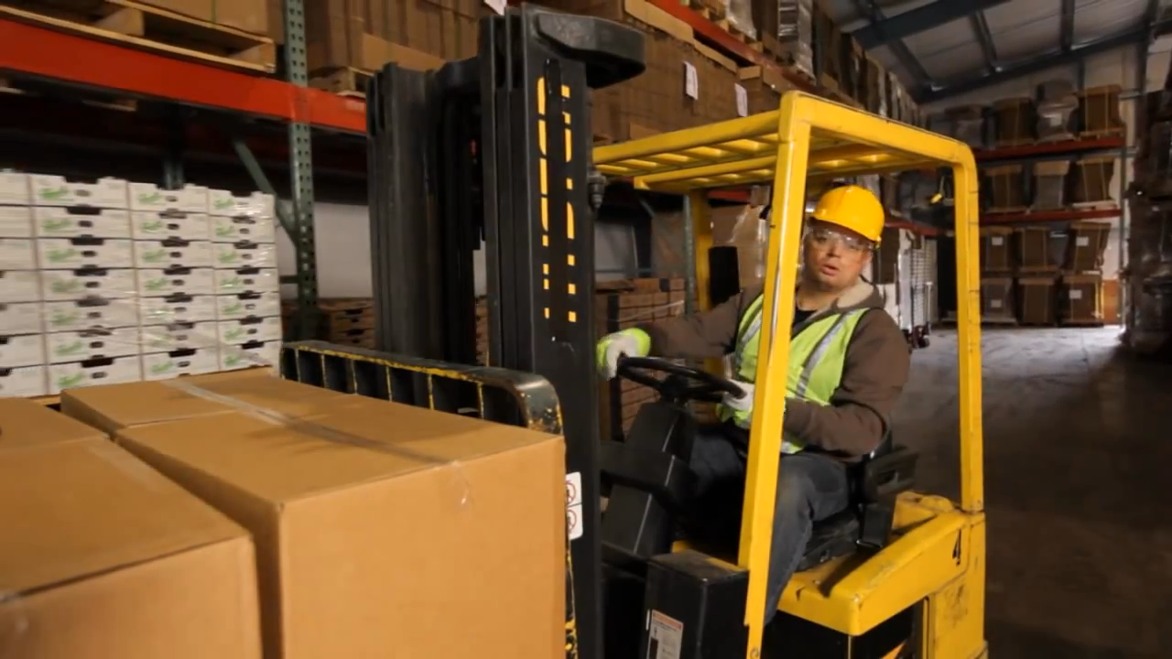
Zboží ve chvíli kdy ho potřebujete

Slide 18

Spokojenost zákazníků

Slide 19
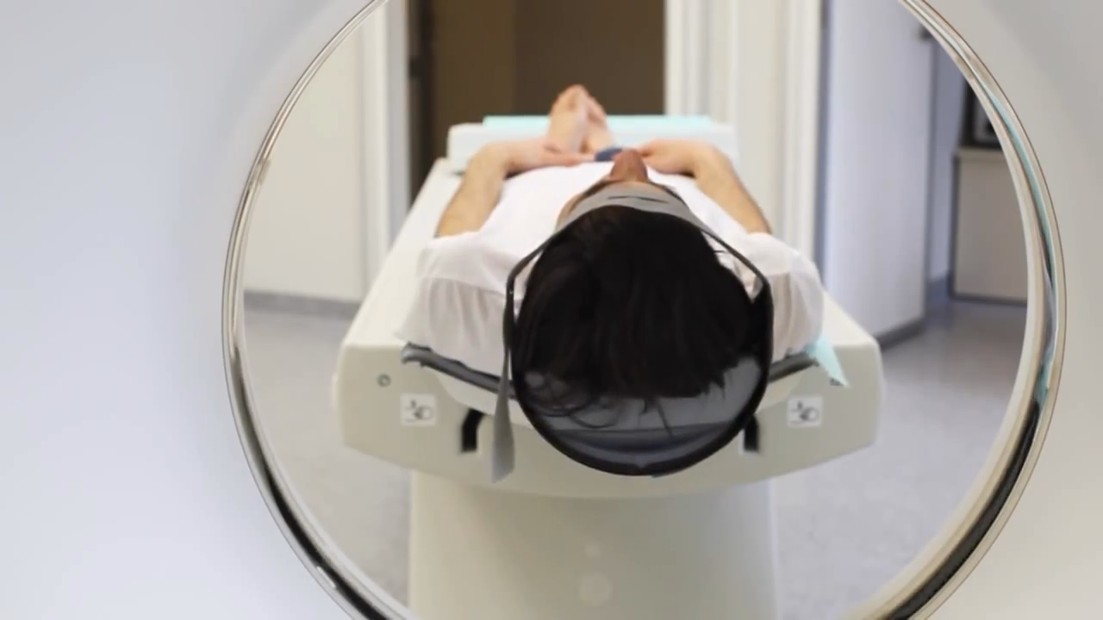
Zdravotnictví

Slide 20

Big data processing

Slide 21
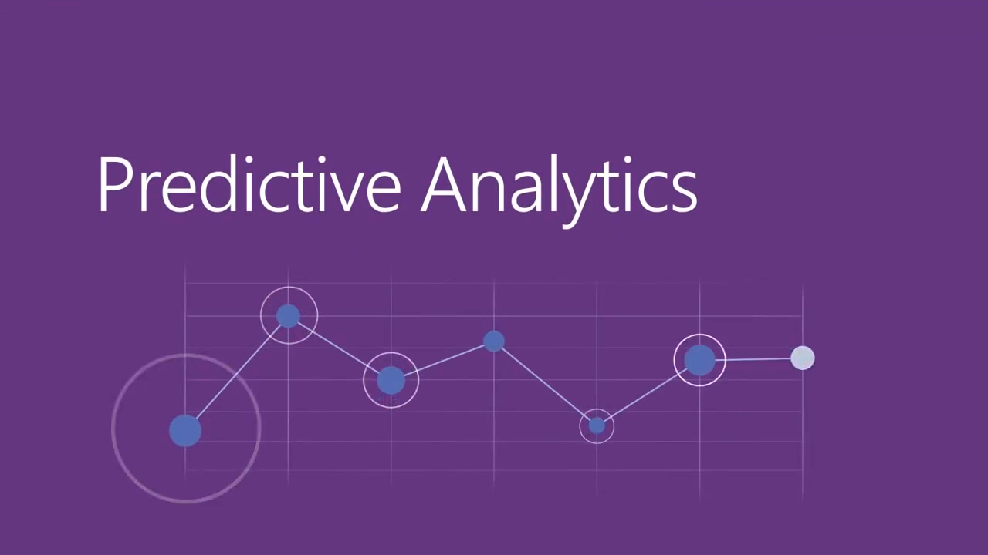
Řešení ???

Slide 22

Buďte připraveni

Slide 23

Microsoft Azure Machine Learning

Slide 24
Scénaře podpory prodeje
Přímé
  Našeptávač zboží
  Klasifikace zboží
  Cílené/personalizované kampaně
  Nabídky podle náchylnosti k prodeji
Nepřímé
  PPC reklama
    Optimalizace rozpočtu vs výkonu kampaně
    PPC navázaná na třeťostraný marketing
  Sociální sítě
    Sledování trendů

Slide 25
Stávající data
Produktový katalog
Historická data
  Finanční data
  Dodávky zboží
Business data
  Prodeje, promo akce, slevy
Identifikace zákazníka
  Platby platební kartou, …
  Věrnostní program
Demografická data
Dodavatelské řetězce
  Nové produkty
  Výrobní kapacity
Sezónost
  Prázdniny, svátky
  Roční období
Předpověď počasí
Zákaznický profil
  CRM
  Dotazníky
  Věrnostní programy
Notes:
Identifikace zákazníka – platby kartou

Slide 26

Reálně nasazené scénáře
Notes:
Leasing aut – cesta klienta
PPC na základě televizní reklamy 3. stran
Personalizované letáky – slevy na zboží které se bere při velkých nákupech
Našeptávání produktů
Kategorizace produktů – cenový a sociální rozměr – nabídne se zprávné zboží
Sledování nálady > PPC
Optimalizace budgetu na PPC a pod

Slide 27
Azure ML demo

Slide 28
Azure ML under the hood

Slide 29

One solution for Machine Learning — from data to results
Web Apps
Mobile Apps
PowerBI/Dashboards
ML API service
Developer
Azure Portal
ML Studio
Azure Portal &
ML API service
HDInsight
Azure Storage
Azure Ops Team
Azure Ops Team
Data Scientist
Desktop Data

Slide 30
Q&A
Prostor pro dotazy, náměty, kritiku...

